Slide 1
UAD Universitas
Ahmad Dahlan
SLIDE 24
KASUS PTO RAWAT INAP - PROFIL PASIEN & ANAMNESIS
Nama Pasien | Ny. SUNARTI | Ruangan / Bed | Bangsal Merak 314 / Bed 14A
No. Rekam Medis | 00109480 | DPJP | dr. Raden Triyono Edhi S., Sp.PD., FINASIM
BB / TB / IMT | 60 kg / 156 cm / 24,65 kg/m² | Dokter UGD / Konsul | dr. Muthi'ah Marwatul Jannah
Usia / Tgl Lahir | 62 th 10 bln (Geriatri) / 18-11-1963 | Tgl Masuk / Keluar | 14-10-2026 (20:45) s/d 18-10-2026 (14:00)
Riwayat Alergi | Amoksisilin & Ampisilin (Ruam & Gatal) | Riwayat Penyakit (RPD) | DM Tipe 2 (>5 th), Hipertensi Gr. 1, Gastritis
Riwayat Obat Rumah | Amlodipin 10 mg 1x1, Clopidogrel 75 mg 1x1, Glimepirid 3 mg 1x1, Metformin 500 mg 1x1 | UGD: Ibuprofen 2x400 mg | Diagnosa Masuk Kerja | Dyspepsia dengan Vomitus, DM2 Hiperglikemia, AKI, Hiponatremia
ANAMNESIS LENGKAP INSTALASI GAWAT DARURAT (IGD 14-10-2026 PK 20:45 WIB)
• Keluhan Utama: Muntah berulang (>10 kali dalam sehari) disertai badan terasa sangat lemas dan tidak bertenaga.
• Riwayat Penyakit Sekarang (RPS): Keluhan mual dan muntah mulai dirasakan sejak 3 hari SMRS (Minggu, 11/10/2026), terjadi setiap kali kemasukan makan dan minum. Pada hari MRS muntah memberat >10x berisi cairan kekuningan dan sisa makanan tanpa darah. Anak pasien menyampaikan bahwa pada Sabtu malam (10/10/2026) pasien meminum susu jahe yang dibeli di pinggir jalan. Keesokan harinya pasien mulai mengeluhkan pusing 'nggliyer muter', mual hebat, muntah terus-menerus, lemas, nafsu makan drop, batuk berdahak putih, dan berkeringat dingin 'gobyos'. Pasien sempat berobat ke UGD RS lain pada 11/10/2026 dan diberi Becom C, Betahistine, dan Ibuprofen 2x400 mg namun keluhan menetap.
• Riwayat Penyakit Dahulu (RPD): DM Tipe 2 sejak >5 tahun lalu, Hipertensi derajat 1 terkontrol obat, dan riwayat dispepsia berulang. Tidak ada riwayat asma atau penyakit jantung koroner.
• Riwayat Pengobatan Rutin (RPO): Amlodipin 10 mg 1x1 tab pagi, Clopidogrel 75 mg 1x1 tab pagi, Glimepirid 3 mg 1x1 tab pagi dc, Metformin 500 mg 1x1 tab malam dc.
• Riwayat Alergi: Alergi Amoksisilin dan Ampisilin dengan manifestasi ruam kemerahan di kulit dan gatal-gatal hebat.
• Diagnosa Masuk Terkoreksi: Diagnosa utama dialihkan dari semula 'Vomitus ec dalam pelacakan' menjadi DYSPEPSIA DENGAN VOMITUS (Dispepsia Fungsional Eksaserbasi Akut ec Iritan & Gastroparesis Diabetik).
INOVATIF, PROFESIONAL, DEDIKATIF | PKPA RSPAU DR. S. HARDJOLUKITO
uad.ac.id

Slide 2
UAD Universitas
Ahmad Dahlan
SLIDE 25
DIAGNOSA PASIEN SELAMA RAWAT INAP (PERKEMBANGAN HARIAN)
Kategori Diagnosa | IGD (14/10/26) | Merak (15/10/26) | Merak (16/10/26) | Merak (17/10/26) | Merak (18/10/26) BLPL
Diagnosa Utama (Revisi Klinis) | Dyspepsia dengan Vomitus (Vomitus Profuse ec Dyspepsia) | Dyspepsia dengan Vomitus (Perbaikan fase awal) | Dyspepsia ec Gastroparesis (Mual & muntah berkurang) | Dyspepsia dalam resolusi (Nafsu makan membaik) | Dyspepsia Teratasi (Toleransi oral baik, pulih)
Diagnosa Sekunder 1 | DM Tipe 2 Hiperglikemia (GDS 310 mg/dL) | DM Tipe 2 Hiperglikemia (GDP 208, regulasi Novorapid) | DM Tipe 2 Hiperglikemia (GDP 235, dosis dinaikkan) | DM Tipe 2 Hiperglikemia (GDP 236, Novorapid 3x12) | DM Tipe 2 Belum Terkontrol (GDP 298 mg/dL, transisi OAD)
Diagnosa Sekunder 2 | Dehidrasi Ringan-Sedang (Muntah masif >10x) | Dehidrasi teratasi (Infus NaCl 0,9% 20 tpm) | Status hidrasi tercapai (Turgor kulit baik) | Euvolovik (Infus dihentikan/aff) | Status Hidrasi Normal (Minum oral cukup)
Diagnosa Sekunder 3 | Gangguan Ginjal Akut (AKI) (Cr 1,80, CrCl 30,30 mL/min) | AKI Prerenal ec Dehidrasi + Nefrotoksisitas NSAID | Perbaikan Fungsi Ginjal (Fase resolusi perfusi) | Fungsi Ginjal Membaik (Ureum turun) | Pasca AKI Prerenal Pulih (Cr 1,12, CrCl 48,70 mL/min)
Diagnosa Sekunder 4-5 | Hiponatremia & Hipokloremia Riw. Hipertensi | ISPA Ringan | Koreksi Elektrolit on going Riw. Hipertensi, ISPA | Elektrolit Normal (Na 136, Cl 98) Hipertensi terkontrol | Elektrolit Serum Stabil TD 140/85 mmHg | Elektrolit Normal Hipertensi Omission (TD 144/81)
INOVATIF, PROFESIONAL, DEDIKATIF | PKPA RSPAU DR. S. HARDJOLUKITO
uad.ac.id

Slide 3
UAD Universitas
Ahmad Dahlan
SLIDE 26
DATA SUBJEKTIF PASIEN SELAMA RAWAT INAP
Keluhan Subjektif Pasien | 14/10/26 (IGD) | 15/10/26 (H1) | 16/10/26 (H2) | 17/10/26 (H3) | 18/10/26 (BLPL) | Evaluasi & Tren
Mual (Nausea) | ✓ (Sangat Hebat) | ✓ (Sedang) | ✓ (Berkurang) | - (Tidak ada) | - (Tidak ada) | Teratasi sempurna
Muntah (Vomiting) | ✓ (>10x / hari) | ✓ (2x pagi hari) | - (Tidak ada) | - (Tidak ada) | - (Tidak ada) | Resolusi pada H2
Nyeri Ulu Hati / Epigastrium | ✓ (Perih melilit, VAS 3) | ✓ (Nyeri tumpul, VAS 2) | ✓ (Samar, VAS 1) | - (VAS 0) | - (VAS 0) | Membaik dg PPI & Sukralfat
Perut Kembung & Begah | ✓ (Penuh, distensi) | ✓ (Masih begah) | - (Flatus +, kembung -) | - (Normal) | - (Normal) | Membaik dg Prokinetik
Badan Lemas (Asthenia) | ✓ (Sangat Lemas) | ✓ (Lemas berkurang) | ✓ (Lemas ringan) | - (Mulai bertenaga) | - (Bugar/Mandiri) | Perbaikan pasca rehidrasi
Pusing / Nggliyer Muter | ✓ (Vertigo perifer/dehidrasi) | ✓ (Pusing ringan) | - (Tidak ada) | - (Tidak ada) | - (Tidak ada) | Resolusi elektrolit
Batuk Berdahak Putih | ✓ (Dahak putih kental) | ✓ (Batuk sesekali) | ✓ (Berkurang) | ✓ (Minimal) | - (Resolusi) | ISPA membaik tanpa AB
Keringat Dingin (Gobyos) | ✓ (Diaforesis masif) | - (Tidak ada) | - (Tidak ada) | - (Tidak ada) | - (Tidak ada) | Tanda dehidrasi akut
Nafsu Makan / Asupan Oral | Menolak makan/minum | Bubur 3 sendok | Habis 1/2 porsi | Habis 1 porsi | Habis 1 porsi normal | Anoreksia teratasi
Toleransi Minum Air Putih | Muntah setiap minum | Bisa minum sedikit2 | Minum 1,5 L/hari | Minum lancar | Minum lancar normal | Hidrasi oral optimal
INOVATIF, PROFESIONAL, DEDIKATIF | PKPA RSPAU DR. S. HARDJOLUKITO
uad.ac.id

Slide 4
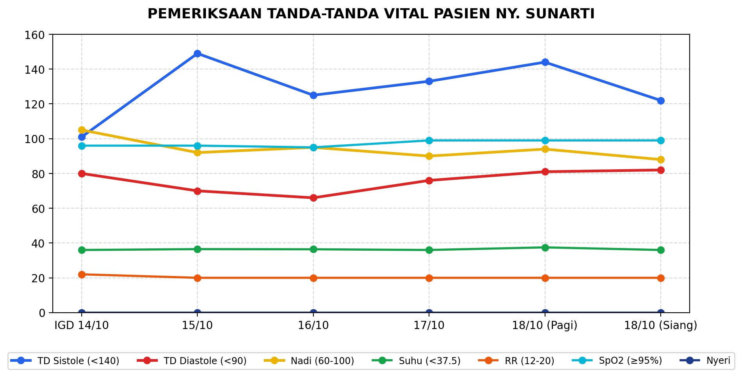
UAD Universitas
Ahmad Dahlan
SLIDE 27
TANDA-TANDA VITAL (TTV) PASIEN SELAMA RAWAT INAP
Parameter TTV | 14/10 | 15/10 | 16/10 | 17/10 | 18/10 | Keterangan
TD Sistole (mmHg) | 130 | 138 | 135 | 140 | 144 | Naik saat pulang
TD Diastole (mmHg) | 80 | 82 | 80 | 85 | 81 | Normotensif
Nadi (kali/menit) | 98 | 84 | 80 | 82 | 78 | Takikardia teratasi
Laju Napas (x/mnt) | 20 | 20 | 18 | 19 | 18 | Normal (Eupnea)
Suhu Tubuh (°C) | 36,8 | 36,5 | 36,6 | 36,4 | 36,5 | Afebris harian
Saturasi SpO2 (%) | 98% | 99% | 98% | 99% | 99% | Stabil room air
INOVATIF, PROFESIONAL, DEDIKATIF | PKPA RSPAU DR. S. HARDJOLUKITO
uad.ac.id

Slide 5
UAD Universitas
Ahmad Dahlan
SLIDE 28
PEMERIKSAAN LABORATORIUM: ELEKTROLIT, DARAH LENGKAP & URIN
Pemeriksaan Lab | Nilai Rujukan | Satuan | 14/10 (IGD) | 16/10 (H2) | Analisis Klinis Apoteker
Natrium (Na) Serum | 135 - 147 | mmol/L | 127,36 (L) | 136,20 (N) | Hiponatremia hipotonik hipovolemik ec dehidrasi muntah; pulih dg NaCl 0.9%
Klorida (Cl) Serum | 95 - 105 | mmol/L | 87,75 (L) | 98,40 (N) | Hipokloremia masif ec kehilangan asam lambung (HCl) via vomitus profus
Kalium (K) Serum | 3,5 - 5,5 | mmol/L | 4,23 (N) | 3,61 (N) | Normal; waspadai penurunan kalium pasca pemberian insulin reguler
Hemoglobin (Hb) | 11,7 - 15,5 | g/dL | 11,6 (L) | 11,8 (N) | Anemia ringan normositik normokromik; stabil tanpa kebutuhan transfusi
Leukosit | 4.380 - 10.600 | /mm³ | 8.920 (N) | 7.840 (N) | Tidak ada leukositosis; menyingkirkan sepsis dan infeksi bakteri sistemik
Hematokrit | 35 - 47 | % | 34,8 (L) | 35,2 (N) | Hemokonsentrasi terselubung akibat dehidrasi terhidrasi baik
Trombosit | 150.000 - 440.000 | /mm³ | 239.000 (N) | 245.000 (N) | Trombosit normal, tidak ada risiko trombositopenia atau perdarahan
SGOT / AST | < 35 | U/L | 39,0 (H) | - | Peningkatan marginal transaminase hepar, tidak mengindikasikan hepatitis
SGPT / ALT | < 45 | U/L | 28,0 (N) | - | Dalam batas normal, fungsi sintetis hepar terpelihara
Glukosa Urin | Negatif | - | Positif 3+ (H) | - | Glukosuria berat sekunder ambang ginjal terlampaui (>180 mg/dL)
Protein Urin | Negatif | - | Positif 1+ (H) | - | Proteinuria fungsional sekunder hiperglikemia & vasokonstriksi prerenal
INOVATIF, PROFESIONAL, DEDIKATIF | PKPA RSPAU DR. S. HARDJOLUKITO
uad.ac.id

Slide 6
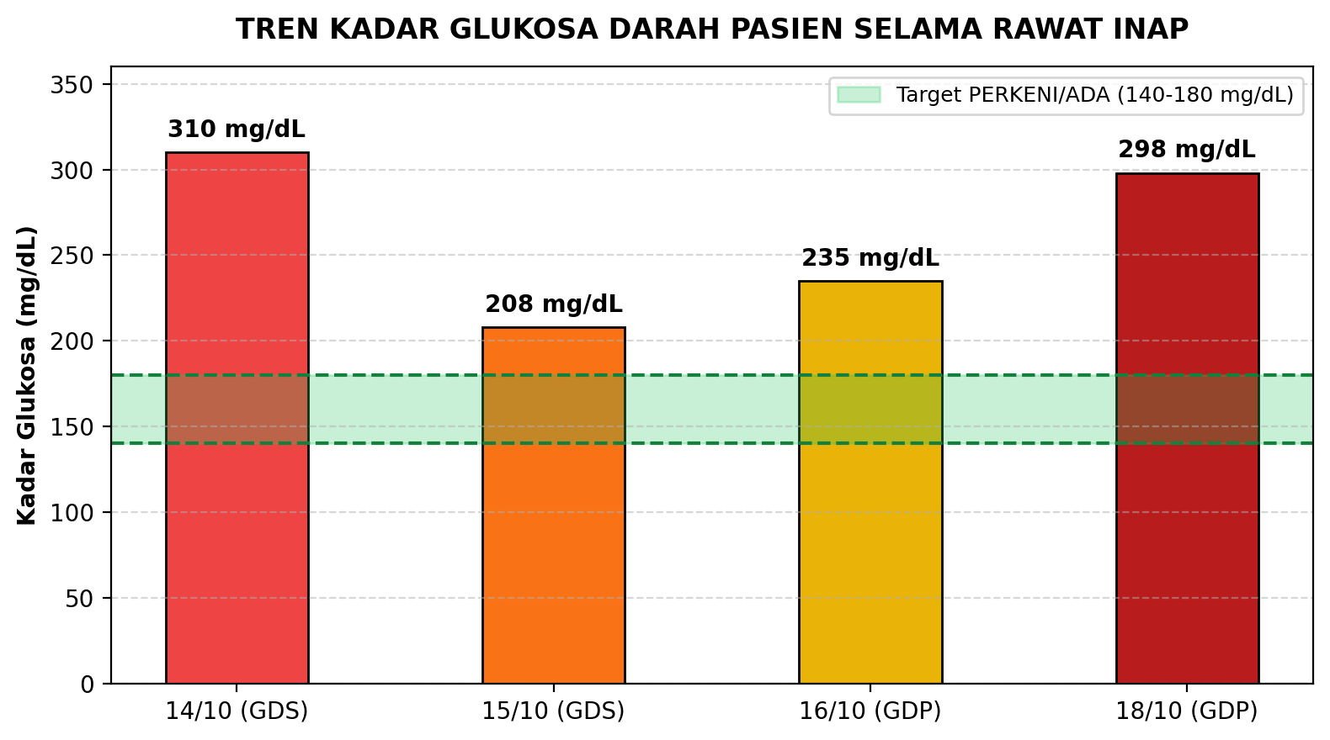
UAD Universitas
Ahmad Dahlan
SLIDE 29
PEMERIKSAAN LAB: PROFIL GLUKOSA DARAH SERIAL & FAAL GINJAL
Parameter Lab | 14/10 | 15/10 | 16/10 | 17/10 | 18/10 | Analisis Masalah
GDS (mg/dL) | 310 | - | - | - | - | Hiperglikemia IGD
GDP (mg/dL) | - | 208 | 235 | 236 | 298 | Meningkat tak tertahan
GD 2JPP (mg/dL) | - | 245 | 260 | 255 | - | Postprandial tinggi
Ureum (mg/dL) | 57,0 | - | - | - | 32,0 | Membaik pasca hidrasi
Kreatinin (mg/dL) | 1,80 | - | - | - | 1,12 | AKI prerenal pulih
CrCl (mL/menit) | 30,30 | - | - | - | 48,70 | CrCl meningkat +60%
INOVATIF, PROFESIONAL, DEDIKATIF | PKPA RSPAU DR. S. HARDJOLUKITO
uad.ac.id

Slide 7
DATA PENGOBATAN PASIEN
PEMANTAUAN REGIMEN TERAPI RAWAT INAP & JADWAL PEMBERIAN OBAT
Bangsal Perawatan Merak — RSPAU dr. S. Hardjolukito Yogyakarta
Pasien: Ny. Sunarti (62 th 10 bln) | No. RM: 00109480 | DPJP: dr. Raden Triyono Edhi S., Sp.PD., FINASIM
Periode Perawatan: 14 Oktober 2026 s/d 18 Oktober 2026
Kajian mencakup: Terapi Cairan Kristaloid, Supresi Asam Lambung, Antiemetik & Prokinetik, Regulasi Glukosa Insulin Prandial, Protektor Mukosa Lambung, serta Rekonsiliasi Obat Pulang.

Slide 8
UAD Universitas
Ahmad Dahlan
SLIDE 31
DATA PENGOBATAN: JADWAL PEMBERIAN OBAT (HARI 1 - 3)
Nama Obat & Sediaan | Rute | Regimen Dosis | IGD (14/10) | 15/10/26 (H1) | 16/10/26 (H2) | 17/10/26 (H3) | Catatan DRP
Infus NaCl 0,9% 500 mL | IV | 20 tpm kontinu | 21.00 (✓) | ✓ ✓ ✓ (1000 mL) | ✓ ✓ ✓ (1000 mL) | ✓ (Stop 18.00) | Rehidrasi tepat
Inj. Ondansetron 4 mg/2 mL | IV | 4 mg stat (rescue) | 21.00 (✓) | - | - | - | Rescue IGD saja
Inj. Omeprazole 40 mg vial | IV | 40 mg / 12-24 jam | 21.30 (✓) | 06.00, 18.00 (✓) | 06.00, 18.00 (✓) | 06.00 (✓) | Supresi asam lambung
Inj. Gavistal (Metoklopramid 10 mg) | IV | 10 mg / 8 jam | 21.30 (✓) | 06, 14, 22 (✓) | 06, 14, 22 (✓) | 06, 14 (✓ Stop) | DRP: Overdosis ginjal
Domperidone Tablet 10 mg | PO | 10 mg / 12 jam ac | - | 07.00, 19.00 (✓) | 07.00, 19.00 (✓) | 07.00, 19.00 (✓) | DRP: Duplikasi D2!
Sukralfat Sirup 500 mg/5 mL | PO | 3 x 10 mL (1 g) ac | - | 06.30, 12.30, 18.30 | 06.30, 12.30, 18.30 | 06.30, 12.30, 18.30 | Jeda 2 jam obat lain
Inj. Novorapid (Aspart) FlexPen | SC | Titrasi 3x8 → 3x12 UI | - | 3 x 8 UI (ac) | 3 x 10 UI (ac) | 3 x 12 UI (ac) | DRP: Tanpa Basal!
Amlodipin Tablet 10 mg | PO | 1 x 10 mg malam | - | 20.00 (✓) | 20.00 (✓) | - (Omitted) | DRP: Terhenti
Parasetamol Tablet 500 mg | PO | 500 mg prn nyeri | 22.00 (✓) | 08.00, 20.00 (✓) | - (Tidak minum) | - (Tidak minum) | Aman fungsi hati
INOVATIF, PROFESIONAL, DEDIKATIF | PKPA RSPAU DR. S. HARDJOLUKITO
uad.ac.id

Slide 9
UAD Universitas
Ahmad Dahlan
SLIDE 32
DATA PENGOBATAN: PEMULANGAN & RESEP PULANG (DISCHARGE)
Nama Obat Pulang | Jumlah | Regimen & Aturan Pakai | Indikasi Klinis | Status Kerasionalan | Telaah DRP & Rekomendasi Farmasis
Glikuidon Tablet 30 mg | No. X | 1 x 1 tab pagi ac (15-30 mnt sblm makan) | DM Tipe 2 (Pengganti Glimepirid) | Tepat & Rasional | Aman untuk pasca AKI ginjal (95% eliminasi hepar/bilier)
Metformin Tablet 500 mg | No. X | 3 x 1 tab dc (bersama suapan makan) | DM Tipe 2 (Sensitizer insulin) | Kurang Tepat (Overdosis Ginjal) | DRP: Dosis 1500 mg/hari berlebih pd eGFR 30-48 mL/min; de-eskalasi ke 2x500 mg
Lansoprazole Kapsul 30 mg | No. X | 2 x 1 cap ac (30-60 mnt sblm makan) | Dyspepsia / Pelindung lambung | Tepat & Rasional | Transisi dari Omeprazole IV ke oral PPI; batas maksimal 8 minggu
Gavistal (Metoklopramid 10 mg) | No. X | 3 x 1 tab ac (sebelum makan) | Prokinetik dispepsia | Tidak Rasional (Duplikasi!) | DRP: Duplikasi antagonis D2 dg Domperidone; stop Gavistal!
Domperidone Tablet 10 mg | No. X | 2 x 1 tab ac (sebelum makan) | Antiemetik / Prokinetik perifer | Tepat jika monoterapi | Pertahankan Domperidone monoterapi; batas penggunaan maks 1-2 minggu
Sukralfat Sirup 500 mg/5 mL | Fls No. I | 3 x 1 C ac (saat lambung kosong) | Mukoprotektor lambung | Tepat & Rasional | Wajib jeda minimal 2 jam dari konsumsi obat oral lainnya
Amlodipin Tablet 10 mg | TIDAK ADA | Tidak diresepkan saat pulang (Omitted Medication) | Antihipertensi rutin | FATAL OMISSION | DRP: TD akhir 144/81 mmHg; Amlodipin 5-10 mg wajib diresepkan kembali!
INOVATIF, PROFESIONAL, DEDIKATIF | PKPA RSPAU DR. S. HARDJOLUKITO
uad.ac.id

Slide 10
UAD Universitas
Ahmad Dahlan
SLIDE 33
REKONSILIASI OBAT (SEBELUM, SAAT RAWAT, DAN PULANG)
Kategori Terapi / Obat | Obat Rumah (Sebelum MRS) | Selama Rawat Inap | Obat Pulang (Discharge) | Kajian Rekonsiliasi & Tindak Lanjut
Antihipertensi (Amlodipin) | Amlodipin 10 mg 1x1 tab | Amlodipin 10 mg 1x1 (15-16/10) | TIDAK DIRESEPKAN (Stop) | Discrepancy (Omission): TD 144/81 mmHg butuh antihipertensi; rekomendasikan mulai kembali 5-10 mg
Antiplatelet (Clopidogrel) | Clopidogrel 75 mg 1x1 tab | Dihentikan sementara di RS | TIDAK DIRESEPKAN (Stop) | Discontinuation rasional saat perdarahan saluran cerna / iritasi mukosa lambung aktif
Antidiabetes Sulfonilurea | Glimepirid 3 mg 1x1 tab | Diganti Novorapid SC | Glikuidon 30 mg 1x1 ac | Substitusi Tepat: Glimepirid dimetabolisme ginjal; Glikuidon aman dieliminasi 95% lewat hepar
Antidiabetes Biguanid | Metformin 500 mg 1x1 tab | Dihentikan saat rawat inap | Metformin 500 mg 3x1 dc | Dose escalation berisiko: Dosis 1500 mg melebihi batas toleransi ginjal eGFR 30-48; turunkan 2x500 mg
Antiemetik / Prokinetik | Betahistine 3x6 mg (UGD) | Inj. Metoklopramid + Domperidone | Gavistal 3x1 + Domperidone 2x1 | Duplikasi berbahaya: Stop Gavistal, lanjutkan Domperidone 10 mg 2-3x1 ac monoterapi
Gastroprotektor / PPI | Tidak ada | Inj. Omeprazole 40 mg IV | Lansoprazole cap 30 mg 2x1 | Step-down terapi tepat: Alih rute IV ke oral saat pasien mampu menelan; durasi maks 8 minggu
Mukoprotektor | Tidak ada | Sukralfat sirup 3x10 mL | Sukralfat sirup 3x1 C ac | Dilanjutkan tepat: Proteksi mukosa lambung; jeda 2 jam dengan obat oral lain
INOVATIF, PROFESIONAL, DEDIKATIF | PKPA RSPAU DR. S. HARDJOLUKITO
uad.ac.id

Slide 11
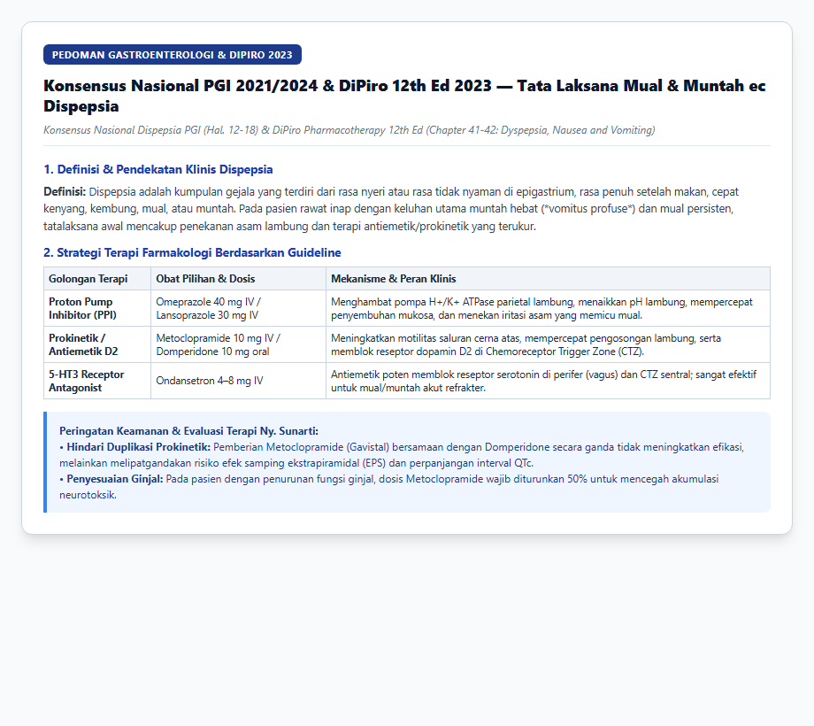
UAD Universitas
Ahmad Dahlan
SLIDE 34
TATA LAKSANA PENYAKIT: DYSPEPSIA DENGAN VOMITUS
PEDOMAN KLINIS: KONSENSUS NASIONAL PGI 2021/2024 & DIPIRO 12TH ED 2023
1. Definisi & Patofisiologi:
• Dispepsia didefinisikan sebagai rasa nyeri atau tidak nyaman yang berpusat di perut bagian atas (epigastrium). Pada pasien ini, konsumsi susu jahe jalanan menjadi pencetus iritasi lambung akut pada pasien dengan riwayat gastroparesis diabetik, memicu eksaserbasi dispepsia dengan vomitus profus (>10x/hari).
2. Rekomendasi Terapi Supresi Asam (Konsensus PGI Hal. 12-28):
• Proton Pump Inhibitor (PPI) parenteral (Omeprazole 40 mg IV q12-24h) direkomendasikan pada fase akut mual-muntah berat dan intoleransi oral untuk menaikkan pH intragastrik >4 dan memulihkan integritas mukosa lambung.
• Step-down ke oral PPI (Lansoprazole 30 mg 2x1 ac) dilakukan segera setelah toleransi oral terbentuk, dievaluasi dalam 4-8 minggu.
3. Rekomendasi Mukoprotektor & Antiemetik (DiPiro 12th Ed Bab 41-42):
• Sukralfat membentuk lapisan polimer pelindung di atas dasar ulkus/erosi lambung.
• Antiemetik: Ondansetron 4 mg IV sebagai penyelamat darurat di IGD terbukti efektif menghentikan muntah refrakter.
• Evaluasi Rasionalitas Prokinetik: Guideline merekomendasikan MONOTERAPI prokinetik (Domperidone ATAU Metoklopramid). Kombinasi ganda keduanya merupakan kontraindikasi relatif karena memperbesar risiko Gejala Ekstrapiramidal (EPS) dan aritmia ventrikel (QTc).
INOVATIF, PROFESIONAL, DEDIKATIF | PKPA RSPAU DR. S. HARDJOLUKITO
uad.ac.id

Slide 12
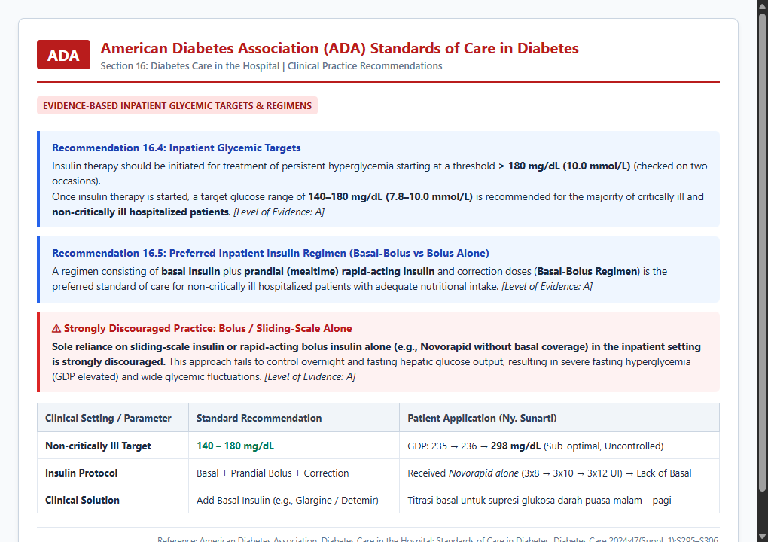
UAD Universitas
Ahmad Dahlan
SLIDE 35
TATA LAKSANA PENYAKIT: DM TIPE 2 HIPERGLIKEMIA RAWAT INAP
PEDOMAN PERKENI 2021 (HAL. 98-101) & ADA STANDARDS OF CARE 2024 SEC. 16
1. Target Glukosa Darah Pasien Non-Kritis Rawat Inap:
• PERKENI 2021 & ADA 2024 menetapkan target glukosa darah pra-makan (preprandial) 100-140 mg/dL dan glukosa acak/postprandial <180 mg/dL.
2. Kegagalan Regimen Bolus Tunggal pada Pasien Ny. Sunarti:
• Pasien hanya mendapatkan injeksi Novorapid SC (Insulin Aspart - prandial bolus) 3x8 UI → 3x10 UI → 3x12 UI tanpa insulin basal.
• Dampak Klinis: Kadar Glukosa Darah Puasa (GDP) pagi terus melonjak: 208 → 235 → 236 → 298 mg/dL!
• Penjelasan Farmakokinetik: Insulin kerja cepat Novorapid memiliki durasi aksi hanya 3-5 jam. Pada malam hari (fase puasa 8-10 jam), tidak ada insulin yang menekan glukoneogenesis dan glikogenolisis hepatik nokturnal, sehingga GDP pagi hari gagal terkontrol.
3. Rekomendasi Solutif Farmasis Klinis Sesuai Guideline:
• Terapkan Regimen BASAL-BOLUS terintegrasi:
- Insulin Basal (Lantus / Glargine): 8 - 10 UI diberikan 1x sehari malam hari (pk 21.00).
- Insulin Prandial (Novorapid): Turunkan ke 3 x 4 - 6 UI sesaat sebelum makan (ac).
• Pada saat pulang: Transisi ke Glikuidon 30 mg 1x1 ac pagi (aman eliminasi hepar) dan Metformin diturunkan ke 2x500 mg dc (batas aman renal).
INOVATIF, PROFESIONAL, DEDIKATIF | PKPA RSPAU DR. S. HARDJOLUKITO
uad.ac.id

Slide 13
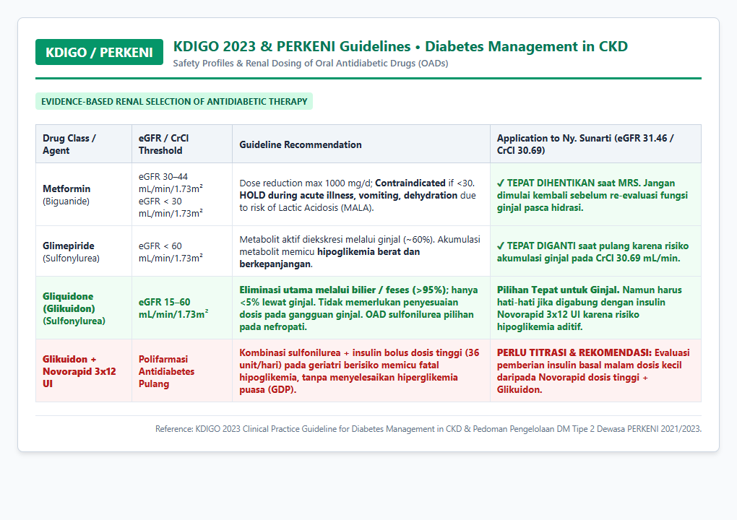
UAD Universitas
Ahmad Dahlan
SLIDE 36
TATA LAKSANA: GANGGUAN GINJAL AKUT (AKI PRERENAL)
PANDUAN KLINIS KDIGO 2024 & DIPIRO 12TH ED (CHAPTER 45: AKI)
1. Etiologi Ganda AKI pada Ny. Sunarti:
• Deplesi Volume Akut: Muntah profus >10x/hari menyebabkan penurunan drastis volume cairan ekstraseluler dan hipoperfusi renal.
• Nefrotoksisitas NSAID (Ibuprofen 2x400 mg dari UGD sebelumnya): NSAID menghambat COX-1/2, menghentikan sintesis prostaglandin PGE2/PGI2 yang seharusnya memicu vasodilatasi arteriol aferen ginjal saat hipovolemia. Akibatnya terjadi konstriksi aferen hebat dan penurunan drastis GFR (Kreatinin naik ke 1,80 mg/dL; CrCl 30,30 mL/min).
2. Penatalaksanaan Sesuai Guideline KDIGO 2024:
• Hentikan segera semua agen nefrotoksik (Ibuprofen distop permanen).
• Resusitasi cairan kristaloid isotonis (Infus NaCl 0,9% 20 tpm / ~1500 mL per 24 jam) untuk mengembalikan volume intravaskular.
• Hasil Evaluasi Terapi: Terjadi pemulihan fungsi ginjal sempurna pada 18/10/2026 (Kreatinin turun ke 1,12 mg/dL; CrCl pulih ke 48,70 mL/min). Ini membuktikan bahwa AKI bersifat prerenal fungsional dan reversibel.
3. Implikasi Klinis Penyesuaian Dosis Obat Pulang:
• Glikuidon dipilih secara tepat karena 95% diekskresi melalui bilier/hepar, tidak membebani ginjal.
• Metformin dibatasi maksimal 1000 mg/hari (500 mg 2x1) untuk mencegah akumulasi dan risiko asidosis laktat (MALA).
INOVATIF, PROFESIONAL, DEDIKATIF | PKPA RSPAU DR. S. HARDJOLUKITO
uad.ac.id

Slide 14
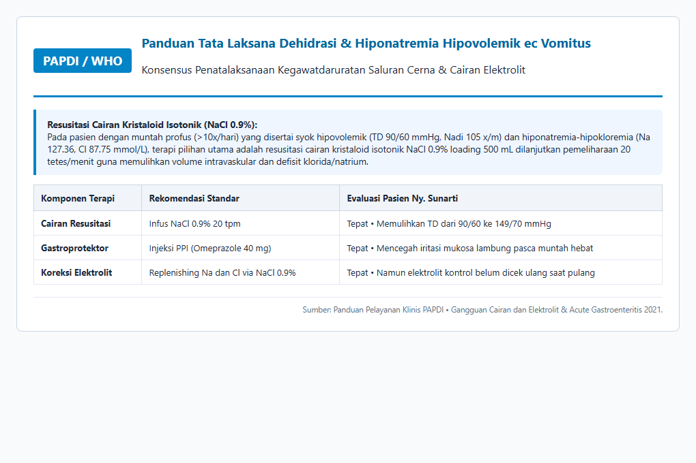
UAD Universitas
Ahmad Dahlan
SLIDE 37
TATA LAKSANA: HIPONATREMIA & HIPOKLOREMIA HIPOVOLEMIK
DIPIRO 12TH ED (CHAPTER 38: FLUID AND ELECTROLYTE DISORDERS)
1. Karakteristik Gangguan Elektrolit Pasien:
• Natrium: 127,36 mmol/L (Normal 135-147) → Hiponatremia hipotonik hipovolemik ringan-sedang.
• Klorida: 87,75 mmol/L (Normal 95-105) → Hipokloremia masif.
• Kalium: 4,23 mmol/L (Normal 3,5-5,5) → Eukalemia saat masuk IGD.
2. Mekanisme Kehilangan Asam Klorida (HCl):
• Cairan sekresi lambung sangat kaya akan ion H+ dan Cl- (HCl konsentrasi tinggi). Vomitus profus >10 kali menyebabkan pelepasan asam klorida dan natrium dalam jumlah masif, berpotensi memicu alkalosis metabolik hipokloremik hipokalemik.
3. Pemilihan Larutan Kristaloid Fisiologis (NaCl 0,9%):
• NaCl 0,9% mengandung 154 mEq/L Na+ dan 154 mEq/L Cl- (Osmolaritas 308 mOsm/L).
• Sangat superior dibandingkan Ringer Laktat (RL) pada kasus hipokloremia karena kandungan klorida RL hanya 109 mEq/L.
• Kecepatan koreksi natrium terkontrol: Laju infus 20 tpm (~1500 mL/24 jam) menaikkan Na dari 127,36 ke 136,20 mmol/L dalam 40 jam (kenaikan ~4,4 mmol/L per 24 jam), jauh di bawah batas bahaya >8-10 mmol/24 jam, sehingga mencegah komplikasi Osmotic Demyelination Syndrome (ODS).
INOVATIF, PROFESIONAL, DEDIKATIF | PKPA RSPAU DR. S. HARDJOLUKITO
uad.ac.id

Slide 15
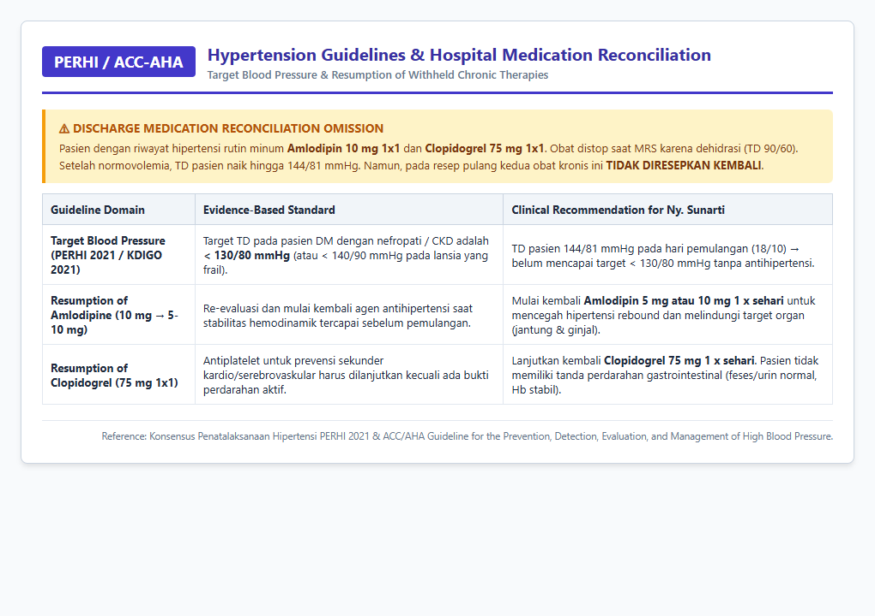
UAD Universitas
Ahmad Dahlan
SLIDE 38
TATA LAKSANA: HIPERTENSI GERIATRI & REKONSILIASI PULANG
KONSENSUS PERHI 2021 & ACC/AHA HYPERTENSION GUIDELINE
1. Status Klinis Hipertensi Pasien:
• Riwayat hipertensi derajat 1 terkontrol dengan terapi rutin Amlodipin 10 mg 1x1 tab pagi.
• Selama rawat inap, TD terkontrol stabil (130-138 mmHg). Namun saat pemulangan (18/10), TD naik menjadi 144/81 mmHg.
2. Temuan Critical DRP (Omission of Therapy saat Pulang):
• Dalam lembar resep pulang, Amlodipin TIDAK DIRESEPKAN sama sekali oleh DPJP.
• Dampak Bahaya: Penghentian mendadak antihipertensi pada pasien geriatri dengan riwayat hipertensi dan diabetes melitus sangat berbahaya karena meningkatkan resistensi vaskular perifer, risiko lonjakan rebound hypertension, stroke iskemik, dan progresi penyakit ginjal diabetik.
3. Rekomendasi Farmasis Klinis Sesuai PERHI 2021:
• Amlodipin (Calcium Channel Blocker dihidropiridin) adalah agen lini pertama yang sangat aman untuk geriatri dan gangguan ginjal (tidak membutuhkan penyesuaian dosis renal).
• Resepkan kembali Amlodipin 5 mg atau 10 mg 1x1 tab pada malam hari.
• Edukasi kepatuhan minum obat jangka panjang dan pemantauan TD mandiri di rumah (Home Blood Pressure Monitoring / HBPM).
INOVATIF, PROFESIONAL, DEDIKATIF | PKPA RSPAU DR. S. HARDJOLUKITO
uad.ac.id

Slide 16
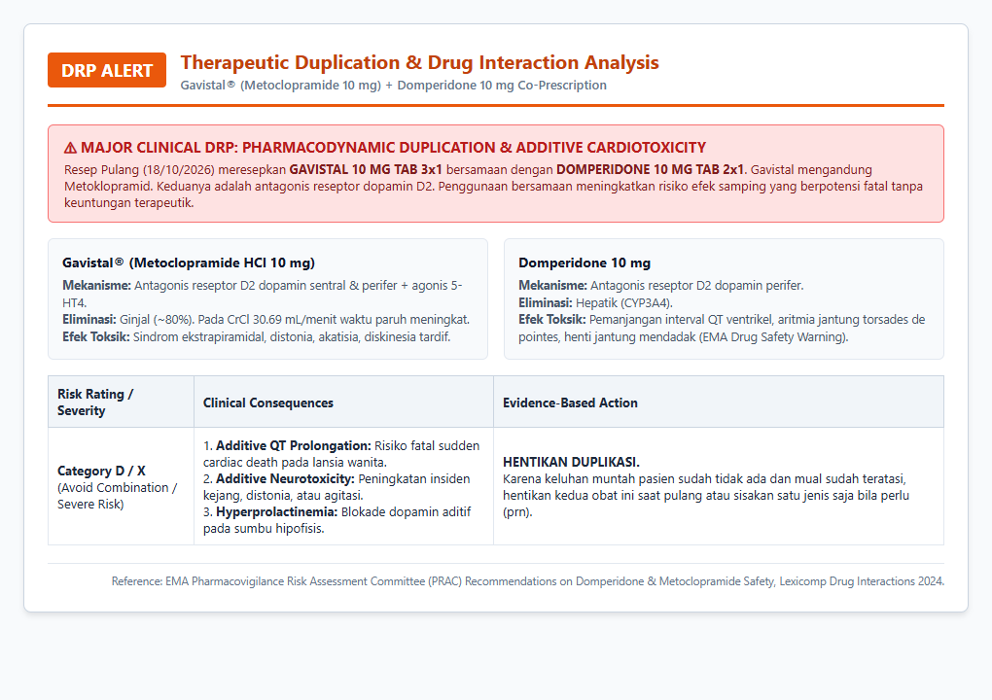
UAD Universitas
Ahmad Dahlan
SLIDE 39
POTENSI INTERAKSI OBAT-OBAT (LEXICOMP DRUG INTERACTIONS)
Kombinasi Obat | Mekanisme Interaksi | Skor | Risiko Klinis / DRP | Rekomendasi Farmasis
Metoklopramid (Gavistal) + Domperidone | Keduanya antagonis dopamin D2 sentral & perifer | D / X | Duplikasi toksisitas: Gejala Ekstrapiramidal (EPS), distonia, akatisia & aritmia ventrikel (QTc) | HENTIKAN Domperidone atau Gavistal; gunakan MONOTERAPI prokinetik
Omeprazole / Lansoprazole + Clopidogrel | Inhibisi enzim CYP2C19 oleh PPI menghambat bioaktivasi Clopidogrel | C | Penurunan efikasi antiplatelet Clopidogrel, risiko trombosis meningkat | Ganti ke Pantoprazole (inhibisi CYP2C19 minimal) atau pisahkan jadwal minum
Sukralfat Sirup + Obat-Obat Oral Lain (Metformin, Glikuidon) | Sukralfat membentuk barier pasta aluminium dan khelasi fisik di lambung | C | Penurunan drastis bioavailabilitas dan absorpsi obat oral lain | Berikan Sukralfat dengan jeda minimal 2 jam sebelum atau sesudah obat lain
Ibuprofen (UGD) + Amlodipin & Fungsi Ginjal | Penghambatan prostaglandin renal melawan efek vasodilatasi CCB | C | Tekanan darah meningkat & penurunan laju filtrasi glomerulus (AKI) | Hentikan Ibuprofen; gunakan Parasetamol sebagai analgesik aman
Metformin + Kondisi Penurunan GFR | Penurunan klirens ginjal meningkatkan akumulasi metformin serum | D | Risiko Metformin-Associated Lactic Acidosis (MALA) | Batasi dosis maksimal 1000 mg/hari (2x500 mg) saat eGFR 30-48 mL/min
INOVATIF, PROFESIONAL, DEDIKATIF | PKPA RSPAU DR. S. HARDJOLUKITO
uad.ac.id

Slide 17
UAD Universitas
Ahmad Dahlan
SLIDE 40
INKOMPATIBILITAS INTRAVENA & MANAJEMEN ALERGI OBAT
1. MANAJEMEN ALERGI OBAT (PENISILIN / AMINOPENISILIN)
• Riwayat Reaksi Alergi Pasien:
- Obat Penyebab: Amoksisilin dan Ampisilin (Golongan Aminopenisilin).
- Manifestasi Klinis: Timbul ruam eritematosa makulopapular difus di ekstremitas dan badan disertai pruritus (gatal hebat).
• Evaluasi Keselamatan di Bangsal Merak RSPAU:
- Pasien dipasangi GELANG MERAH ALERGI secara disiplin.
- Tidak ada antibiotik beta-laktam yang diresepkan selama perawatan.
• Rekomendasi Cross-Reactivity Farmasis:
- Hindari semua derivat penisilin (Ampisilin, Amoksisilin, Co-amoxiclav, Sultamisilin).
- Waspadai sefalosporin generasi awal (Sefaleksin, Sefadroksil) karena memiliki kemiripan rantai samping C7-R1 (risiko reaksi silang 3-5%).
- Pilihan antibiotik aman bila di masa depan terjadi infeksi bakteri: Makrolida (Azitromisin), Florokuinolon (Levofloksasin), atau Sefalosporin generasi 3-4 yang berbeda rantai samping.
2. SKRINING INKOMPATIBILITAS FISIKOKIMIA INTRAVENA (Y-SITE)
• Omeprazole Injeksi IV (pH 9,0 - 10,5):
- Sediaan omeprazole memiliki stabilitas kimiawi pada pH sangat basa.
- Inkompatibel berat jika dicampur satu jalur dengan larutan asam atau elektrolit pekat (dapat terjadi degradasi asam, perubahan warna kuning kecokelatan, dan presipitasi mikropartikel).
- Rekomendasi: Berikan secara injeksi bolus lambat via jalur tersendiri atau lakukan pembilasan (flushing) dengan NaCl 0,9% 5-10 mL sebelum dan sesudah injeksi.
• Metoklopramid (Gavistal) IV vs Ondansetron IV:
- Kompatibel secara Y-site dengan cairan infus NaCl 0,9%.
- Namun tidak direkomendasikan dicampur dalam 1 spuit (syringe admixture) bersama Ondansetron karena perbedaan pH dan stabilitas fisis larutan.
• Infus NaCl 0,9%:
- Larutan pelarut kristaloid paling stabil; tidak memiliki interaksi inkompatibilitas dengan regimen injeksi yang diterima pasien.
INOVATIF, PROFESIONAL, DEDIKATIF | PKPA RSPAU DR. S. HARDJOLUKITO
uad.ac.id

Slide 18
UAD Universitas
Ahmad Dahlan
SLIDE 41
POTENSI INTERAKSI OBAT DAN MAKANAN
Nama Obat | Interaksi Bahan Makanan | Mekanisme Interaksi | Dampak Klinis | Instruksi Waktu Minum Obat
Sukralfat Sirup (500 mg/5 mL) | Makanan & Minuman Nutrisi Enteral | Makanan meningkatkan pH lambung dan menempel pada sukralfat, menghambat pembentukan pasta gelatinosa pelindung mukosa | Efikasi proteksi mukosa lambung menurun drastis | Wajib diminum saat lambung kosong: 1 jam sebelum makan atau 2 jam sesudah makan (ac)
Metformin Tablet (500 mg) | Konsumsi Bersama Makanan (Diet Karbohidrat) | Metformin mengiritasi dinding mukosa saluran cerna lokal jika diminum saat lambung kosong | Mual, dispepsia, kram perut, dan diare profus | Wajib diminum BERSAMA makanan atau segera setelah makan (dc / suapan pertama)
Glikuidon Tablet (30 mg) | Waktu Makan Pagi (Sarapan) | Sulfonilurea merangsang sekresi insulin fase pertama dari sel beta pankreas | Jika diminum sesudah makan, puncak insulin terlambat muncul, memicu hiperglikemia lalu hipoglikemia | Diminum 15 - 30 menit SEBELUM makan pagi (ac pagi) secara konsisten
Amlodipin Tablet (10 mg) | Grapefruit Juice (Jeruk Limau Gedang) | Kandungan furanokumarin menghambat enzim CYP3A4 di dinding usus halus | Kadar plasma amlodipin melonjak tajam, memicu hipotensi berat, pusing, dan edema | Hindari konsumsi grapefruit juice; dapat diminum bersama air putih malam hari
Mukosa Lambung (Dyspepsia) | Susu Jahe Jalanan, Makanan Pedas, Lemak, Kopi | Iritan pedas/gingerol konsentrasi tinggi + lemak susu memperlambat pengosongan lambung dan merangsang sekresi asam | Eksaserbasi dispepsia akut, refluks asam, dan vomitus profus | Diet lambung lunak, porsi kecil tapi sering (small frequent meals), hindari konsumsi iritan jalanan
INOVATIF, PROFESIONAL, DEDIKATIF | PKPA RSPAU DR. S. HARDJOLUKITO
uad.ac.id

Slide 19
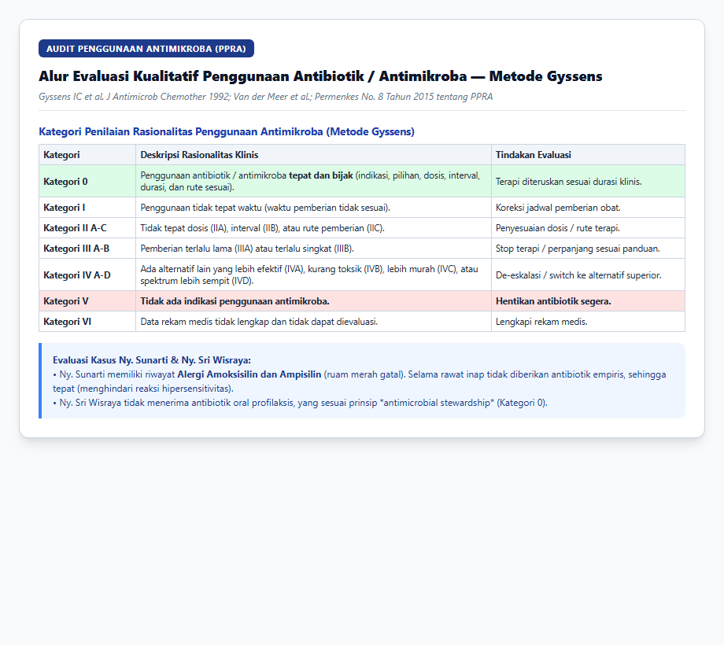
UAD Universitas
Ahmad Dahlan
SLIDE 42
ANALISA GYSSENS (AUDIT KUALITATIF PENGGUNAAN ANTIBIOTIK)
EVALUASI GYSSENS: KATEGORI 0 (TEPAT TANPA ANTIBIOTIK)
1. Fakta Penggunaan Antibiotik di Bangsal Merak RSPAU:
• Pasien Ny. Sunarti SELAMA RAWAT INAP TIDAK MENDAPATKAN ANTIBIOTIK sama sekali.
2. Telaah Alur Algoritma Gyssens:
• Evaluasi Indikasi Infeksi: Leukosit pasien 8.920/mm³ (normal), suhu afebris (36,4 - 36,8 °C), tidak ada tanda klinis sepsis, urinalisis tidak menunjukkan infeksi saluran kemih (leukosit urin 1-2), dan keluhan batuk berdahak putih adalah ISPA virus ringan yang bersifat self-limiting.
• Etiologi mual-muntah adalah dispepsia fungsional eksaserbasi akut pasca konsumsi susu jahe, bukan gastroenteritis infeksi bakterial invasif.
3. Kesimpulan Kategori Gyssens: KATEGORI 0 (PENGGUNAAN BIJAK TANPA ANTIBIOTIK)
• Keputusan DPJP dr. Raden Triyono Edhi S., Sp.PD untuk TIDAK MERESEPKAN ANTIBIOTIK sudah SANGAT TEPAT dan RASIONAL.
• Manfaat Klinis & Keamanan:
- Mencegah timbulnya resistensi antimikroba (Antimicrobial Resistance / AMR).
- Melindungi pasien dari potensi syok anafilaktik atau reaksi alergi silang mengingat riwayat alergi Penisilin.
- Menghindari pemborosan biaya pengobatan yang tidak perlu (cost-effective care).
INOVATIF, PROFESIONAL, DEDIKATIF | PKPA RSPAU DR. S. HARDJOLUKITO
uad.ac.id

Slide 20
UAD Universitas
Ahmad Dahlan
SLIDE 43
ANALISIS KESESUAIAN RESTRIKSI FORMULARIUM NASIONAL (FORNAS)
Nama Obat Pasien | Regimen Pasien | Ketentuan Resmi FORNAS (KMK 6485/2021) | Status Kesesuaian | Telaah Rasionalitas Apoteker
Ondansetron Inj 4 mg | 1 x 4 mg IV (IGD) | Pencegahan mual/muntah pasca bedah (maks 1 amp/hari) atau kemoterapi | Tidak Sesuai Murni (Toleransi Emergency) | Emergency rescue di IGD untuk menghentikan muntah profus dehidrasi
Omeprazole Inj 40 mg | 40 mg / 12-24 jam IV | Perdarahan SCBA masif, tukak stres berat, atau tidak bisa oral. Maks 3 hari | Sesuai FORNAS | Diberikan hari 1-3 saat muntah hebat; distop hari ke-4 alih oral
Metoklopramid Inj 10 mg | 3 x 10 mg IV (3 hari) | Mual muntah pasca bedah/kemoterapi. Maksimal pemberian 3 hari | Tidak Sesuai Indikasi Murni | Durasi tepat 3 hari, namun melanggar restriksi indikasi murni FORNAS
Sukralfat Sirup | 3 x 10 mL (1 g) ac | Gastritis kronis erosif, tukak lambung/duodenum, GERD. Maks 1 btl/kasus | Sesuai FORNAS | Tepat untuk proteksi mukosa lambung dan memenuhi batas 1 botol
Novorapid FlexPen | Titrasi 3x8 - 3x12 UI | DM Tipe 1 atau DM Tipe 2 hiperglikemia rawat inap yang gagal OAD | Sesuai FORNAS | Sesuai regulasi penanganan hiperglikemia in-hospital
Domperidone Tab 10 mg | 2 x 10 mg tab ac | Mual muntah non-spesifik, dispepsia fungsional. Maksimal 30 tab/bulan | Sesuai FORNAS | Sesuai restriksi, namun terjadi polifarmasi duplikasi D2 dg Gavistal
Glikuidon Tab 30 mg | 1 x 1 tab pagi ac | DM Tipe 2 dengan gangguan ginjal ringan-sedang. Maks 90 tab/bulan | SANGAT SESUAI | Paling tepat untuk fungsi ginjal pasien (95% eliminasi hepar)
Metformin Tab 500 mg | 3 x 1 tab dc (pulang) | Lini pertama DM Tipe 2. Maksimal 90 tablet/bulan | Sesuai FORNAS | Klaim BPJS sah, namun dosis klinis 1500 mg/hari overdosis pd eGFR 30-48
Lansoprazole Cap 30 mg | 2 x 1 cap ac (pulang) | Tukak lambung/duodenum, dispepsia, GERD. Maksimal 30 cap/bulan | Sesuai FORNAS | Sesuai untuk terapi pemeliharaan jangka pendek oral
INOVATIF, PROFESIONAL, DEDIKATIF | PKPA RSPAU DR. S. HARDJOLUKITO
uad.ac.id

Slide 21
UAD Universitas
Ahmad Dahlan
SLIDE 44
POTENSI EFEK SAMPING OBAT (WHO VIGIACCESS & MEDSCAPE)
Nama Obat | Data WHO VigiAccess (Global ADRs) | Data Medscape Reference | Rencana Monitoring Apoteker
Metoklopramid (Gavistal) | Sistem Saraf 31% (Gejala Ekstrapiramidal, akatisia, diskinesia tardif, tremor), GI 15% (diare, mual), Kejiwaan 12% (agitasi, ansietas) | Somnolen (10%), Reaksi Distonia/EPS (1-10%), Hiperprolaktinemia, Pemanjangan QTc | Monitoring kekakuan leher, tremor, kegelisahan gerak motorik, batasi durasi <5 hari
Domperidone | Kardiovaskular 18% (Palpitasi, aritmia ventrikel, cardiac arrest), Sistem Saraf 14% (sakit kepala, pusing), Endokrin (galaktorea) | Mulut kering (2%), Ginekomastia/Galaktorea, Pemanjangan interval QTc fatal | EKG bila ada keluhan berdebar, hindari polifarmasi prokinetik bersamaan
Omeprazole / Lansoprazole | Gastrointestinal 28% (diare, konstipasi, nyeri perut), Infeksi 14% (C. difficle colitis, pneumonia), Fraktur Tulang 8% (osteoporosis) | Sakit kepala (7%), Nyeri perut (5%), Diare (4%), Hipomagnesemia jangka panjang | Evaluasi keluhan diare profus; edukasi durasi maksimal PPI 8 minggu
Novorapid (Insulin Aspart) | Metabolik 42% (Hipoglikemia ringan hingga syok hipoglikemik), Kulit/Jaringan 16% (lipohipertrofi, reaksi lokal) | Hipoglikemia (>10%), Kenaikan berat badan, Hipokalemia sekunder transcellular shift | Edukasi tanda hipoglikemia (keringat dingin, gemetar, lapar mendadak); sediakan permen
Metformin | Gastrointestinal 48% (diare berair, kembung, mual, rasa logam di lidah), Asidosis Laktat 6% (MALA) | Diare (53%), Mual/muntah (26%), Perut kembung (12%), Malabsorpsi Vitamin B12 | Minum bersama suapan makan; monitor tanda asidosis (hiperventilasi, kram otot, lemas)
Amlodipin | Vaskular & Edema 34% (Edema tungkai bawah bilateral), Jantung 14% (palpitasi, flushing), Pusing 12% | Edema perifer (10,8% pada dosis 10 mg), Sakit kepala (7,3%), Kelelahan (4,5%) | Periksa pembengkakan di kedua pergelangan kaki; pertimbangkan kombinasi ARB bila bengkak
Glikuidon | Metabolik 36% (Hipoglikemia), Kulit 12% (pruritus, ruam eritema), GI 10% | Hipoglikemia (1-5%), Gangguan lambung ringan, Reaksi alergi kulit jarang | Monitoring glukosa darah mandiri; edukasi minum obat tepat 15 menit sebelum makan pagi
INOVATIF, PROFESIONAL, DEDIKATIF | PKPA RSPAU DR. S. HARDJOLUKITO
uad.ac.id

Slide 22
UAD Universitas
Ahmad Dahlan
SLIDE 45
SKRINING KEAMANAN: EVALUASI KLINIK FUNGSI GINJAL
PERHITUNGAN KLIRENS KREATININ (COCKCROFT-GAULT) & eGFR CKD-EPI SERIAL
• Parameter Demografi Pasien:
Nama: Ny. Sunarti | Jenis Kelamin: Perempuan | Usia: 62 th 10 bln (~63 tahun) | Berat Badan: 60 kg | Tinggi Badan: 156 cm
• Rumus Cockcroft-Gault untuk Pasien Wanita:
CrCl = [ (140 - Usia) × Berat Badan (kg) ] / [ 72 × Serum Kreatinin (mg/dL) ] × 0,85
• Evaluasi Hari Masuk IGD (14 Oktober 2026):
- Nilai Serum Kreatinin: 1,80 mg/dL | Ureum: 57,0 mg/dL
- CrCl = [ (140 - 63) × 60 ] / [ 72 × 1,80 ] × 0,85 = [ 4.620 / 129,6 ] × 0,85 = 35,65 × 0,85 = 30,30 mL/menit
- eGFR (CKD-EPI 2021): 31,46 mL/min/1.73 m²
- Klasifikasi KDIGO: Stage G3b / G4 (Penurunan Fungsi Ginjal Sedang hingga Berat). Pasien mengalami AKI Prerenal ec Dehidrasi + NSAID!
• Evaluasi Hari Pemulangan / BLPL (18 Oktober 2026):
- Nilai Serum Kreatinin: 1,12 mg/dL | Ureum: 32,0 mg/dL (Normal)
- CrCl = [ (140 - 63) × 60 ] / [ 72 × 1,12 ] × 0,85 = [ 4.620 / 80,64 ] × 0,85 = 57,29 × 0,85 = 48,70 mL/menit
- eGFR (CKD-EPI 2021): 53,20 mL/min/1.73 m²
- Klasifikasi KDIGO: Stage G3a (Penurunan Ringan hingga Sedang / Fase Resolusi AKI)
• Kesimpulan Farmasis Klinis:
Terjadi pemulihan fungsi ginjal signifikan sebesar +60,7% pasca rehidrasi kristaloid NaCl 0,9%. Namun pasien masih dalam rentang eGFR 30 - 48 mL/min, sehingga memerlukan penyesuaian ketat dosis obat yang diekskresi via ginjal (terutama Metoklopramid dan Metformin)!
INOVATIF, PROFESIONAL, DEDIKATIF | PKPA RSPAU DR. S. HARDJOLUKITO
uad.ac.id

Slide 23
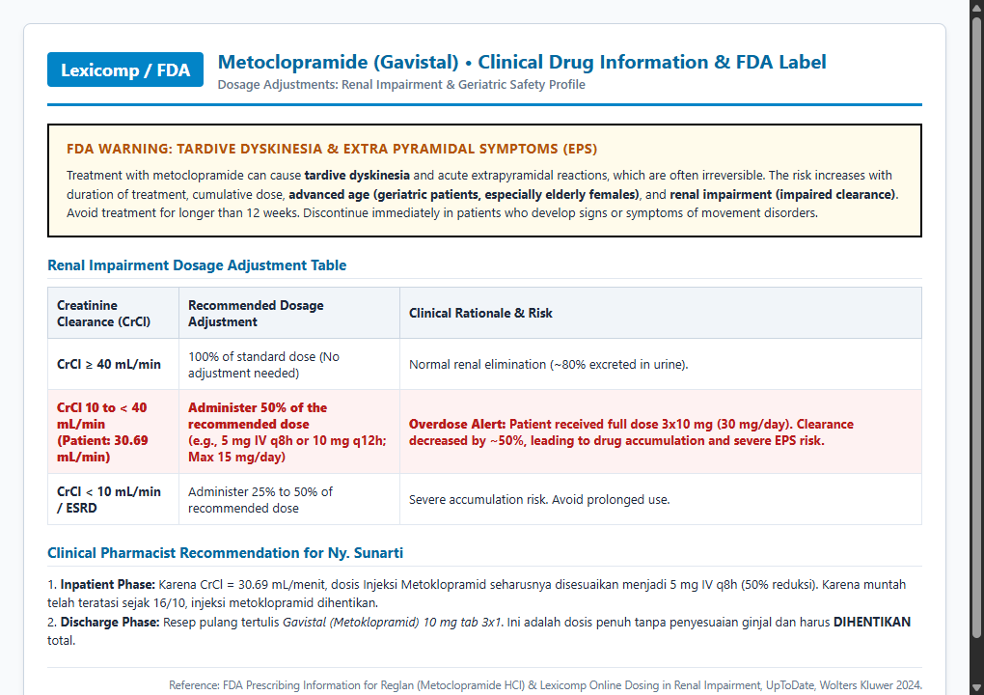
UAD Universitas
Ahmad Dahlan
SLIDE 46
SKRINING KEAMANAN: PENYESUAIAN DOSIS GINJAL (LEXICOMP)
REKOMENDASI DOSIS GANGGUAN GINJAL (LEXICOMP DRUG REFERENCE)
1. Metoklopramid (Gavistal):
• Eliminasi: >80% diekskresi dalam bentuk utuh/metabolit aktif melalui ginjal.
• Panduan Lexicomp Ginjal: Pada CrCl <40 mL/min, TURUNKAN DOSIS SEBESAR 50% (berikan 5 mg q8h atau 10 mg q12h; dosis harian maksimal 15 mg/hari).
• Evaluasi Pasien: Pasien diberikan dosis PENUH 3x10 mg IV (30 mg/hari) saat CrCl 30,30 mL/min! Ini merupakan DRP Dosis Berlebih (Overdose) yang melipatgandakan risiko efek neurotoksik / Gejala Ekstrapiramidal.
2. Metformin:
• Panduan Renal KDIGO & ADA: eGFR 30 - 44 mL/min/1.73m²: Dosis maksimal adalah 1000 mg/hari (500 mg 2x1 dc). eGFR <30: Kontraindikasi mutlak.
• Evaluasi Pasien: Resep pulang tertulis 3x500 mg (1500 mg/hari) → Melebihi batas aman ginjal! Wajib dide-eskalasi ke 2x500 mg.
3. Glikuidon (Sulfonilurea):
• Panduan Renal: 95% diekskresi via bilier/hepar ke feses, hanya 5% lewat ginjal. Tidak memerlukan penyesuaian dosis pada CrCl 30-50 mL/min. Pilihan sangat tepat!
4. Omeprazole & Lansoprazole: Dimetabolisme hepar sempurna; tidak memerlukan penyesuaian dosis renal.
INOVATIF, PROFESIONAL, DEDIKATIF | PKPA RSPAU DR. S. HARDJOLUKITO
uad.ac.id

Slide 24
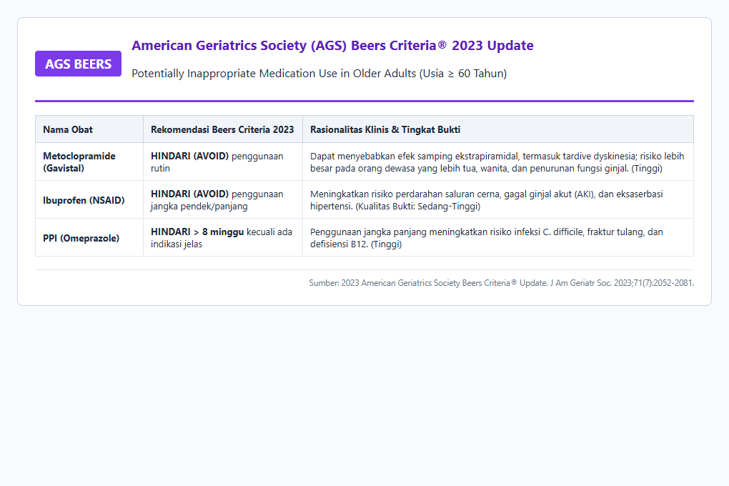
UAD Universitas
Ahmad Dahlan
SLIDE 47
SKRINING KEAMANAN: BEERS CRITERIA 2023 & START/STOPP
KRITERIA GERIATRI: AGS BEERS CRITERIA 2023 & START/STOPP v3
1. Temuan AGS Beers Criteria 2023 pada Ny. Sunarti (62 th 10 bln):
• Metoclopramide (Kategori: Potentially Inappropriate Medication / PIM):
'Avoid use in older adults unless for gastroparesis of documented duration, due to high risk of extrapyramidal symptoms, including tardive dyskinesia.' (Rekomendasi: Kuat; Kualitas bukti: Sedang).
• Proton Pump Inhibitors (Omeprazole / Lansoprazole):
'Avoid scheduled use for >8 weeks unless high-risk indication (e.g., chronic NSAID use, severe erosive esophagitis), due to risk of C. difficle infection, pneumonia, and bone fractures.'
• Sliding Scale Regular / Bolus Insulin Alone:
'Avoid insulin regimens consisting only of short-acting insulin without basal insulin; higher risk of severe hypoglycemia and poor glycemic control.'
2. Kriteria STOPP (Screening Tool of Older Persons' Prescriptions):
• STOPP D2 Duplication: Hentikan kombinasi bersamaan Metoklopramid + Domperidone.
• STOPP Metformin Overdose: Hentikan dosis Metformin >1000 mg/hari pada lansia dengan eGFR <45 mL/min.
3. Kriteria START (Screening Tool to Alert to Right Treatment):
• START Antihipertensi: Mulai kembali Amlodipin untuk prevensi stroke/kardiovaskular karena TD mencapai 144/81 mmHg.
• START Insulin Basal: Mulai insulin basal kerja panjang saat rawat inap hiperglikemia.
INOVATIF, PROFESIONAL, DEDIKATIF | PKPA RSPAU DR. S. HARDJOLUKITO
uad.ac.id

Slide 25
UAD Universitas
Ahmad Dahlan
SLIDE 48
ANALISIS SOAP 1: DYSPEPSIA & DUPLIKASI ANTIEMETIK
SUBJEKTIF (S) | • Pasien mengeluhkan muntah berulang (>10 kali pada hari MRS) disertai mual sangat hebat, nyeri perih di ulu hati (epigastrium, VAS 3), perut kembung, begah, dan badan lemas lunglai. • Onset dipicu oleh konsumsi susu jahe pinggir jalan 4 hari SMRS.
OBJEKTIF (O) | • TTV: TD 130/80 mmHg, Nadi 98 x/mnt, RR 20 x/mnt, Suhu 36,8 °C. Abdomen: Distensi (-), nyeri tekan epigastrium (+), bising usus (+) meningkat. • Pasien menerima terapi ganda: Inj. Metoklopramid (Gavistal) 10 mg/8 jam IV + Domperidone tablet 10 mg/12 jam PO + Inj. Omeprazole 40 mg/12-24 jam IV + Sukralfat sirup 3x10 mL ac. • Fungsi Ginjal IGD: Kreatinin 1,80 mg/dL, CrCl 30,30 mL/menit.
ASSESSMENT (A) | 1. DRP Adverse Drug Interaction (Severity Major / Rating D/X): Terjadi duplikasi terapi antagonis dopamin D2 (Metoklopramid IV + Domperidone PO) selama rawat inap dan pada resep pulang. Kombinasi ini meningkatkan risiko efek neurotoksisitas Gejala Ekstrapiramidal (EPS), akatisia berat, distonia akut, serta pemanjangan interval QTc (Torsades de Pointes). 2. DRP Overdosis Relatif Ginjal: Metoklopramid dieliminasi >80% lewat ginjal; pada CrCl 30,30 mL/min dosis penuh 3x10 mg (30 mg/hari) berisiko akumulasi fatal (rekomendasi Lexicomp: turunkan dosis 50%). 3. Ketepatan Terapi PPI & Sukralfat: Omeprazole IV dan Sukralfat sirup tepat untuk supresi asam lambung dan proteksi mukosa.
PLAN (P) & REKOMENDASI | 1. Hentikan Domperidone tablet saat rawat inap; pertahankan MONOTERAPI prokinetik Metoklopramid IV. 2. Turunkan dosis Metoklopramid IV menjadi 5 mg q8h atau 10 mg q12h (maks 15 mg/hari) sesuai klirens ginjal pasien. 3. Pada resep pulang: BATALKAN duplikasi Gavistal tab + Domperidone tab. Rekomendasikan hanya memberikan Domperidone tablet 10 mg 2-3x1 ac monoterapi (maks 1-2 minggu). 4. Sukralfat sirup diminum 3x1 sendok makan dalam kondisi perut kosong, berikan jeda minimal 2 jam dari konsumsi obat oral lainnya. 5. Lanjutkan Lansoprazole oral 30 mg 2x1 ac selama 4-8 minggu.
INOVATIF, PROFESIONAL, DEDIKATIF | PKPA RSPAU DR. S. HARDJOLUKITO
uad.ac.id

Slide 26
UAD Universitas
Ahmad Dahlan
SLIDE 49
ANALISIS SOAP 2: DM HIPERGLIKEMIA & REGIMEN BASAL-BOLUS
SUBJEKTIF (S) | • Pasien memiliki riwayat DM Tipe 2 sejak >5 tahun lalu dengan terapi rutin Glimepirid 3 mg 1x1 dan Metformin 500 mg 1x1 di rumah. • Mengeluhkan badan sangat lemas dan nafsu makan fluktuatif karena rasa mual.
OBJEKTIF (O) | • Profil Glukosa: GDS IGD 310 mg/dL | GDP H1: 208 mg/dL | GDP H2: 235 mg/dL | GDP H3: 236 mg/dL | GDP H4 (BLPL): 298 mg/dL! • Glukosa urin 3+, Keton urin negatif. CrCl awal 30,30 mL/min → pulih ke 48,70 mL/min. • Terapi Ranap: Hanya Novorapid SC dinaikkan bertahap 3x8 UI → 3x10 UI → 3x12 UI ac tanpa insulin basal. • Resep Pulang: Glikuidon 30 mg 1x1 ac pagi + Metformin 500 mg 3x1 dc (1500 mg/hari).
ASSESSMENT (A) | 1. DRP Pemilihan Regimen Terapi Kurang Tepat (Inappropriate Regimen): Ketiadaan insulin basal menyebabkan kegagalan kontrol glukosa darah puasa nokturnal (GDP pagi naik terus hingga 298 mg/dL). Sesuai PERKENI 2021 hal. 100 & ADA 2024 Sec. 16, bolus monoterapi / sliding scale tidak efektif mencapai target kendali glukosa (target 140 - 180 mg/dL). 2. DRP Dosis Berlebih pada Terapi Pulang: Metformin 3x500 mg (1500 mg/hari) melebihi batas aman ginjal geriatri pasca AKI dengan eGFR 30 - 48 mL/min (batas maksimal 1000 mg/hari). 3. Pemilihan Glikuidon Tepat: Substitusi Glimepirid ke Glikuidon sangat tepat karena 95% diekskresi via bilier hepar.
PLAN (P) & REKOMENDASI | 1. Rekomendasikan penerapan regimen BASAL-BOLUS selama rawat inap: Tambahkan Insulin Basal (Lantus / Glargine) 8 - 10 UI subkutan malam hari (pk 21.00) dan turunkan Novorapid ke 3 x 4 - 6 UI ac. 2. Pada resep pulang: De-eskalasi dosis Metformin menjadi 2 x 500 mg dc (maks 1000 mg/hari) untuk meminimalkan risiko asidosis laktat (MALA) dan gangguan gastrointestinal. 3. Pertahankan Glikuidon 30 mg 1x1 tab diminum 15 - 30 menit sebelum makan pagi. 4. Edukasi pemantauan glukosa darah mandiri (SMBG) di rumah serta kepatuhan diet diabetes rendah indeks glikemik.
INOVATIF, PROFESIONAL, DEDIKATIF | PKPA RSPAU DR. S. HARDJOLUKITO
uad.ac.id

Slide 27
UAD Universitas
Ahmad Dahlan
SLIDE 50
ANALISIS SOAP 3 & 4: GINJAL, ELEKTROLIT & CPPT FARMASIS
SUBJEKTIF (S) | • Pasien lemas dan haus akibat muntah profus >10x/hari; riwayat minum Ibuprofen 2x400 mg dari UGD sebelumnya. • Riwayat hipertensi rutin minum Amlodipin 10 mg 1x1 tab pagi di rumah; saat pulang merasa sudah segar namun TD naik.
OBJEKTIF (O) | • Lab Ginjal & Elektrolit 14/10: Ureum 57 mg/dL, Kreatinin 1,80 mg/dL, CrCl 30,30 mL/min, Na 127,36 mmol/L, Cl 87,75 mmol/L. • Lab Evaluasi 18/10: Ureum 32 mg/dL, Kreatinin 1,12 mg/dL, CrCl 48,70 mL/min, Na 136,2 mmol/L, Cl 98,4 mmol/L. • Tekanan Darah Harian: 130/80 → 138/82 → 135/80 → 140/85 → 144/81 mmHg (saat BLPL). • Lembar Resep Pulang: Amlodipin 10 mg TIDAK DIRESEPKAN (Hilang).
ASSESSMENT (A) | 1. AKI Prerenal & Hiponatremia-Hipokloremia Berhasil Teratasi: Rehidrasi infus NaCl 0,9% 20 tpm berhasil mengembalikan fungsi ginjal (+60,7%) dan kadar elektrolit ke rentang fisiologis tanpa komplikasi. 2. DRP Indikasi yang Tidak Diterapi / Penghentian Obat Tanpa Alasan (Omission of Therapy): Amlodipin 10 mg tidak diresepkan saat pulang padahal TD pasien mencapai 144/81 mmHg. Sesuai PERHI 2021, penghentian mendadak CCB pada geriatri diabetik meningkatkan risiko hipertensi rebound, stroke, dan kerusakan vaskular ginjal. 3. Drug-Induced Nephrotoxicity Teratasi: Penghentian permanen Ibuprofen berhasil mencegah progresi AKI.
PLAN (P) & DOKUMENTASI CPPT | 1. Rekomendasi Farmasis Klinis ke DPJP: Resepkan kembali Amlodipin tablet 5 - 10 mg 1x1 pada malam hari dalam terapi rawat jalan. 2. Evaluasi Fungsi Ginjal Berkala: Periksa ulang Serum Kreatinin dan Ureum 2-4 minggu pasca pulang di poli penyakit dalam. 3. Edukasi Pasien & Keluarga: Hindari penggunaan obat antinyeri golongan NSAID (Ibuprofen, Asam Mefenamat, Natrium Diklofenak) tanpa instruksi dokter. 4. Catatan Integrasi CPPT: Seluruh telaah DRP (Duplikasi antiemetik, penyesuaian dosis metformin ginjal, usulan basal insulin, dan rekonsiliasi amlodipin) didokumentasikan dalam lembar CPPT farmasi terintegrasi dan dikomunikasikan secara kolaboratif kepada DPJP dr. Raden Triyono Edhi S., Sp.PD.
INOVATIF, PROFESIONAL, DEDIKATIF | PKPA RSPAU DR. S. HARDJOLUKITO
uad.ac.id

